Slide 1


ĐẠI HỌC QUỐC GIA TP. HỒ CHÍ MINH TRƯỜNG ĐẠI HỌC CÔNG NGHỆ THÔNG TIN
DS300
HỆ KHUYẾN NGHỊ
Lọc cộng tác (tt)
Giảng viên: ThS. Nguyễn Văn Kiệt
CN. Huỳnh Văn Tín
Bộ môn Khoa học Dữ liệu
Khoa Khoa học và Kỹ thuật Thông tin
UIT, VNU-HCM
Social Media Mining
‹#›
Notes:
‹#›

Slide 2
Nội dung
Nhắc lại lọc cộng tác dựa trên user
Bài tập
Lọc cộng tác dựa trên item
Độ đo tương tự
Vấn đề dữ liệu thưa
UIT, VNU-HCM
Social Media Mining
‹#›
Notes:
‹#›

Slide 3
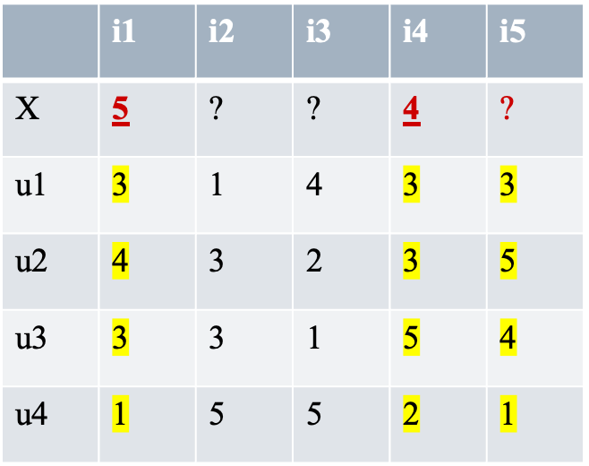
Lọc cộng tác dựa trên item
Ý tưởng: Dùng sự tương tự trên đối tượng khuyến nghị i (item) để dự đoán giá trị của f(u,i) thay vì tương tự dựa trên người dùng u.
f(X,i5) = ?
Chọn 2 lân cận gần nhất cho i5 → i1,i4. Dựa trên f(X,i1) và f(X,i4) để tính f(X,i5)
UIT, VNU-HCM
Social Media Mining
‹#›
Notes:
‹#›

Slide 4
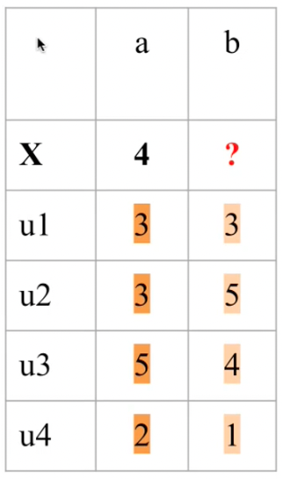
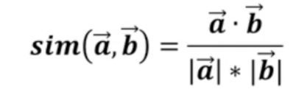
Độ đo tương đồng cosine
Thông tin đánh giá (rating) có thể xem như một vector trong không gian n chiều.
Với a,b là 2 đối tượng khuyến nghị cần xem mức độ liên quan với nhau
UIT, VNU-HCM
Social Media Mining
‹#›
Notes:
‹#›

Slide 5
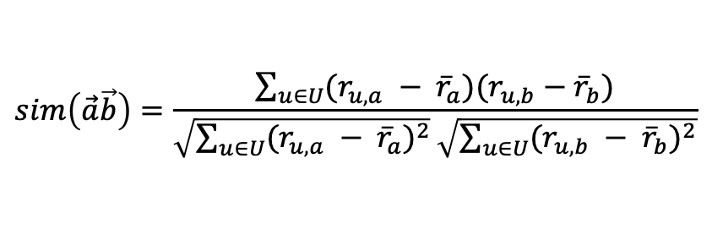
Độ đo tương đồng Pearson (cosine hiệu chỉnh)
Với a,b là 2 đối tượng khuyến nghị cần xem xét mức độ liên quan với nhau
U: tập người dùng cùng có đánh giá trên a, b.
r_{u,a}: đánh giá u trên a
UIT, VNU-HCM
Social Media Mining
‹#›
Notes:
‹#›

Slide 6
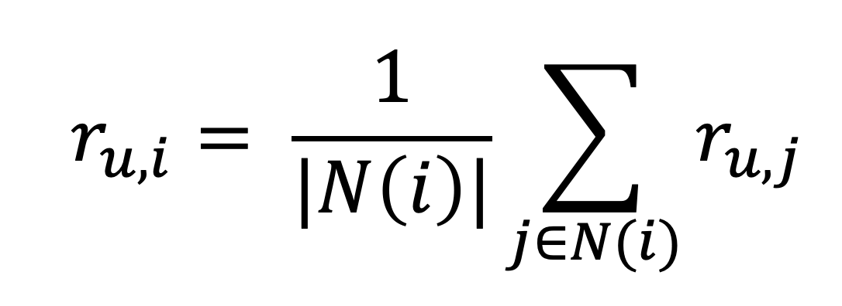
Cập nhật giá trị ratings
Trung bình đánh giá:
N(i): Tập các item lân cận với i
UIT, VNU-HCM
Social Media Mining
‹#›
Notes:
‹#›

Slide 7
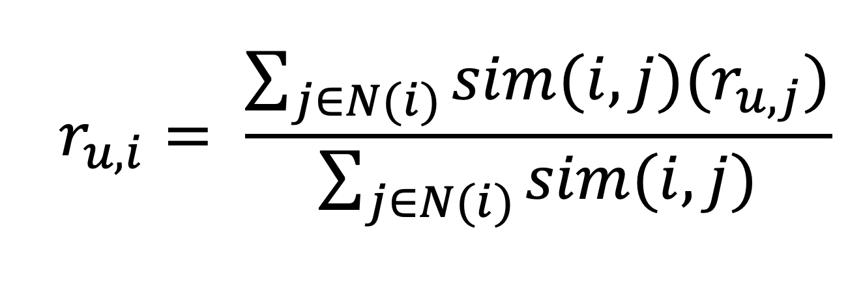
Cập nhật giá trị ratings
Tổng hợp đánh giá có trọng số:
N(i): Tập các item lân cận với i
UIT, VNU-HCM
Social Media Mining
‹#›
Notes:
‹#›

Slide 8
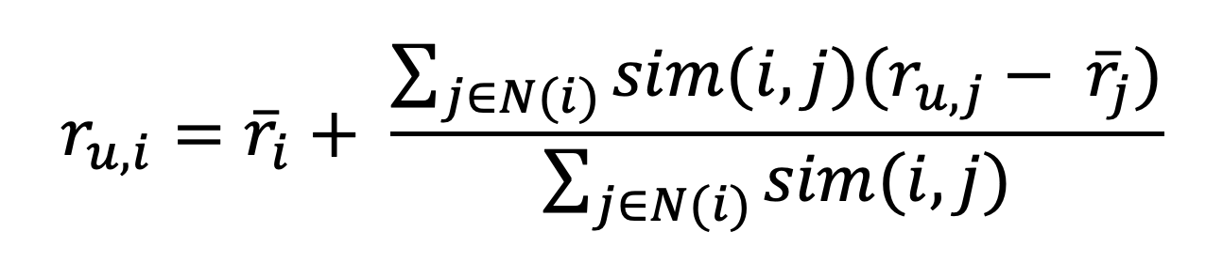

Cập nhật giá trị ratings
Tổng hợp đánh giá dựa trên khoảng cách đánh giá:
N(i): Tập các item lân cận với i
: Giá trị rating trung bình của item i
: Giá trị rating trung bình của item j
UIT, VNU-HCM
Social Media Mining
‹#›
Notes:
‹#›

Slide 9
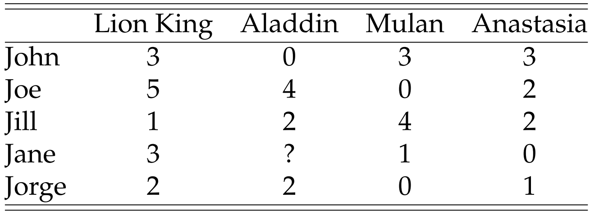
Ví dụ
Dự đoán rating của Jane đối với Aladdin
Notes:
Predict Jane’s rating for Aladdin
‹#›

Slide 10
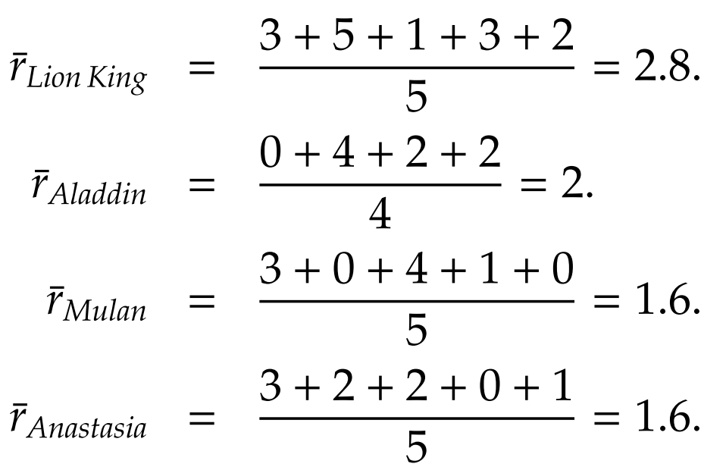
Ví dụ
Dự đoán rating của Jane đối với Aladdin
1- tính ratings trung bình
Notes:
Predict Jane’s rating for Aladdin
‹#›

Slide 11
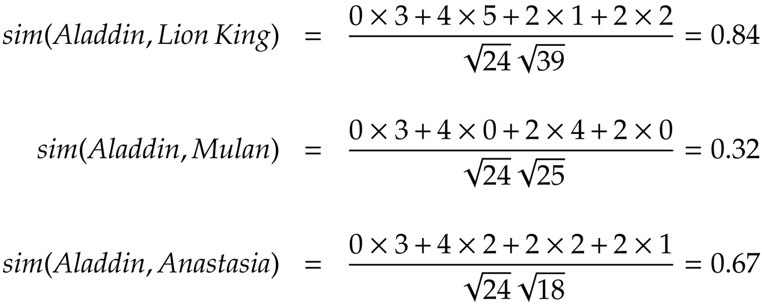
Ví dụ
Dự đoán rating của Jane đối với Aladdin
2- Tính độ tương đồng giữa hai bộ phim bằng cosine
Notes:
Predict Jane’s rating for Aladdin
‹#›

Slide 12
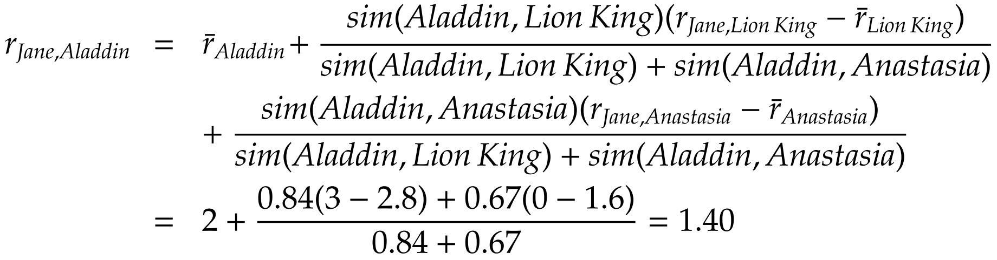
Ví dụ
3- Tính rating của Jane đối với Aladdin bằng Tổng hợp đánh giá dựa trên khoảng cách đánh giá , giả sử neighborhood size = 2
Notes:
Now, assuming that the neighborhood size is 2, then Jorge and Joe are the two most similar neighbors.
‹#›

Slide 13
Vấn đề dữ liệu thưa
Cold start
New user
New item
 | p1 | p2 | p3 | p4 | p5
Ux | ? | ? | ? | ? | ?
u1 |  |  | 2 |  | 3
u2 |  | 3 |  |  | 2
u3 | 5 |  | 1 | 4
u4 |  |  |  | 2
 | p1 | p2 | p3 | p4 | Px
u1 |  |  | 2 |  | ?
u2 |  |  | 1 |  | ?
u3 |  | 2 |  |  | ?
u4 | 5 |  | 2 | 4 | ?
u5 |  |  | 5 |  | ?
Notes:
Now, assuming that the neighborhood size is 2, then Jorge and Joe are the two most similar neighbors.
‹#›

Slide 14
Vấn đề dữ liệu thưa
Cold start, giải pháp?
Ép người dùng rating
Gán giá trị mặc định
Dùng thông tin khác (cá nhân, content,...)
“Chuyển tiếp/lan truyền” lân cận
Graph-based
Notes:
Now, assuming that the neighborhood size is 2, then Jorge and Joe are the two most similar neighbors.
‹#›

Slide 15
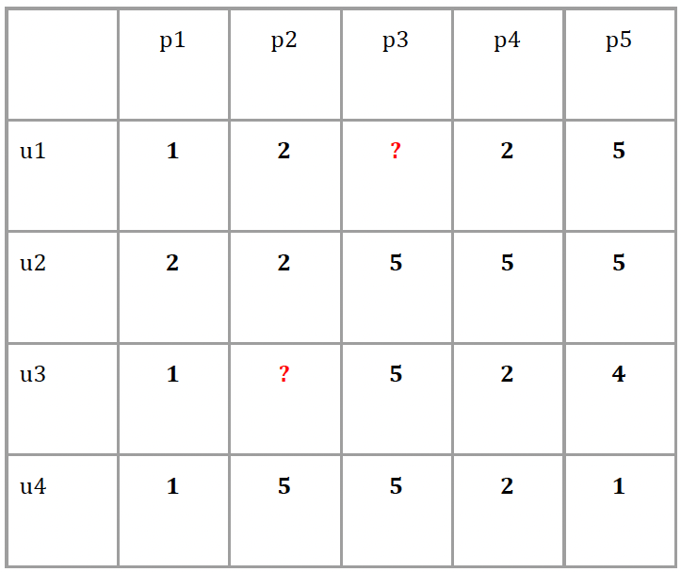
Bài tập
Tìm những sản phẩm có sự tương đồng với sản phẩm p2, p3 dùng hệ số tương quan Pearson.
Nếu chọn số lân cận là 2 (tức chọn 2 sản phẩm tương đồng nhất) với p2,p3. Tính giá trị đánh giá của u1 với p3, là f(u1,p3) và u3 với p2, là f(u3,p2), dùng phương pháp tổng hợp giá trị đánh giá dựa trên khoảng đánh giá
Trong đó: Khi tính độ tương đồng giữa hai sản phẩm, chỉnh tính trên tập những người dùng cùng đánh giá trên 2 sản phẩm.
UIT, VNU-HCM
Social Media Mining
‹#›
Notes:
‹#›

